Slide 1
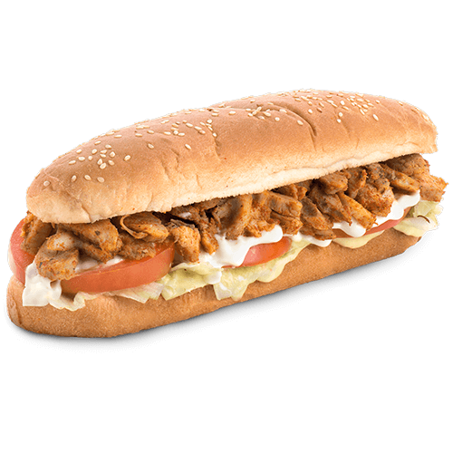
SandwichMaker
Projet Design Pattern – Nicolas Aubert, Alexandre Besia, Guillaume Mouchet - ISC2il-b

Slide 2
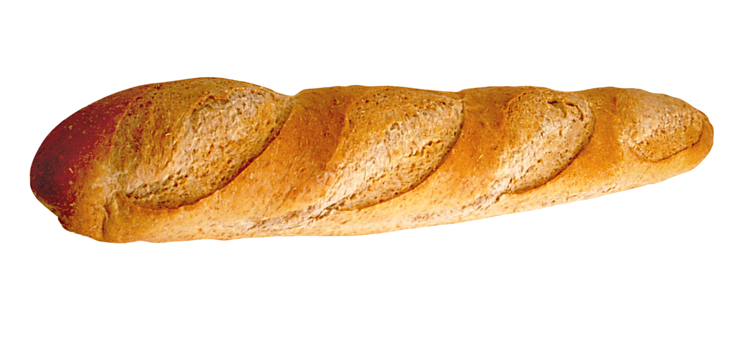

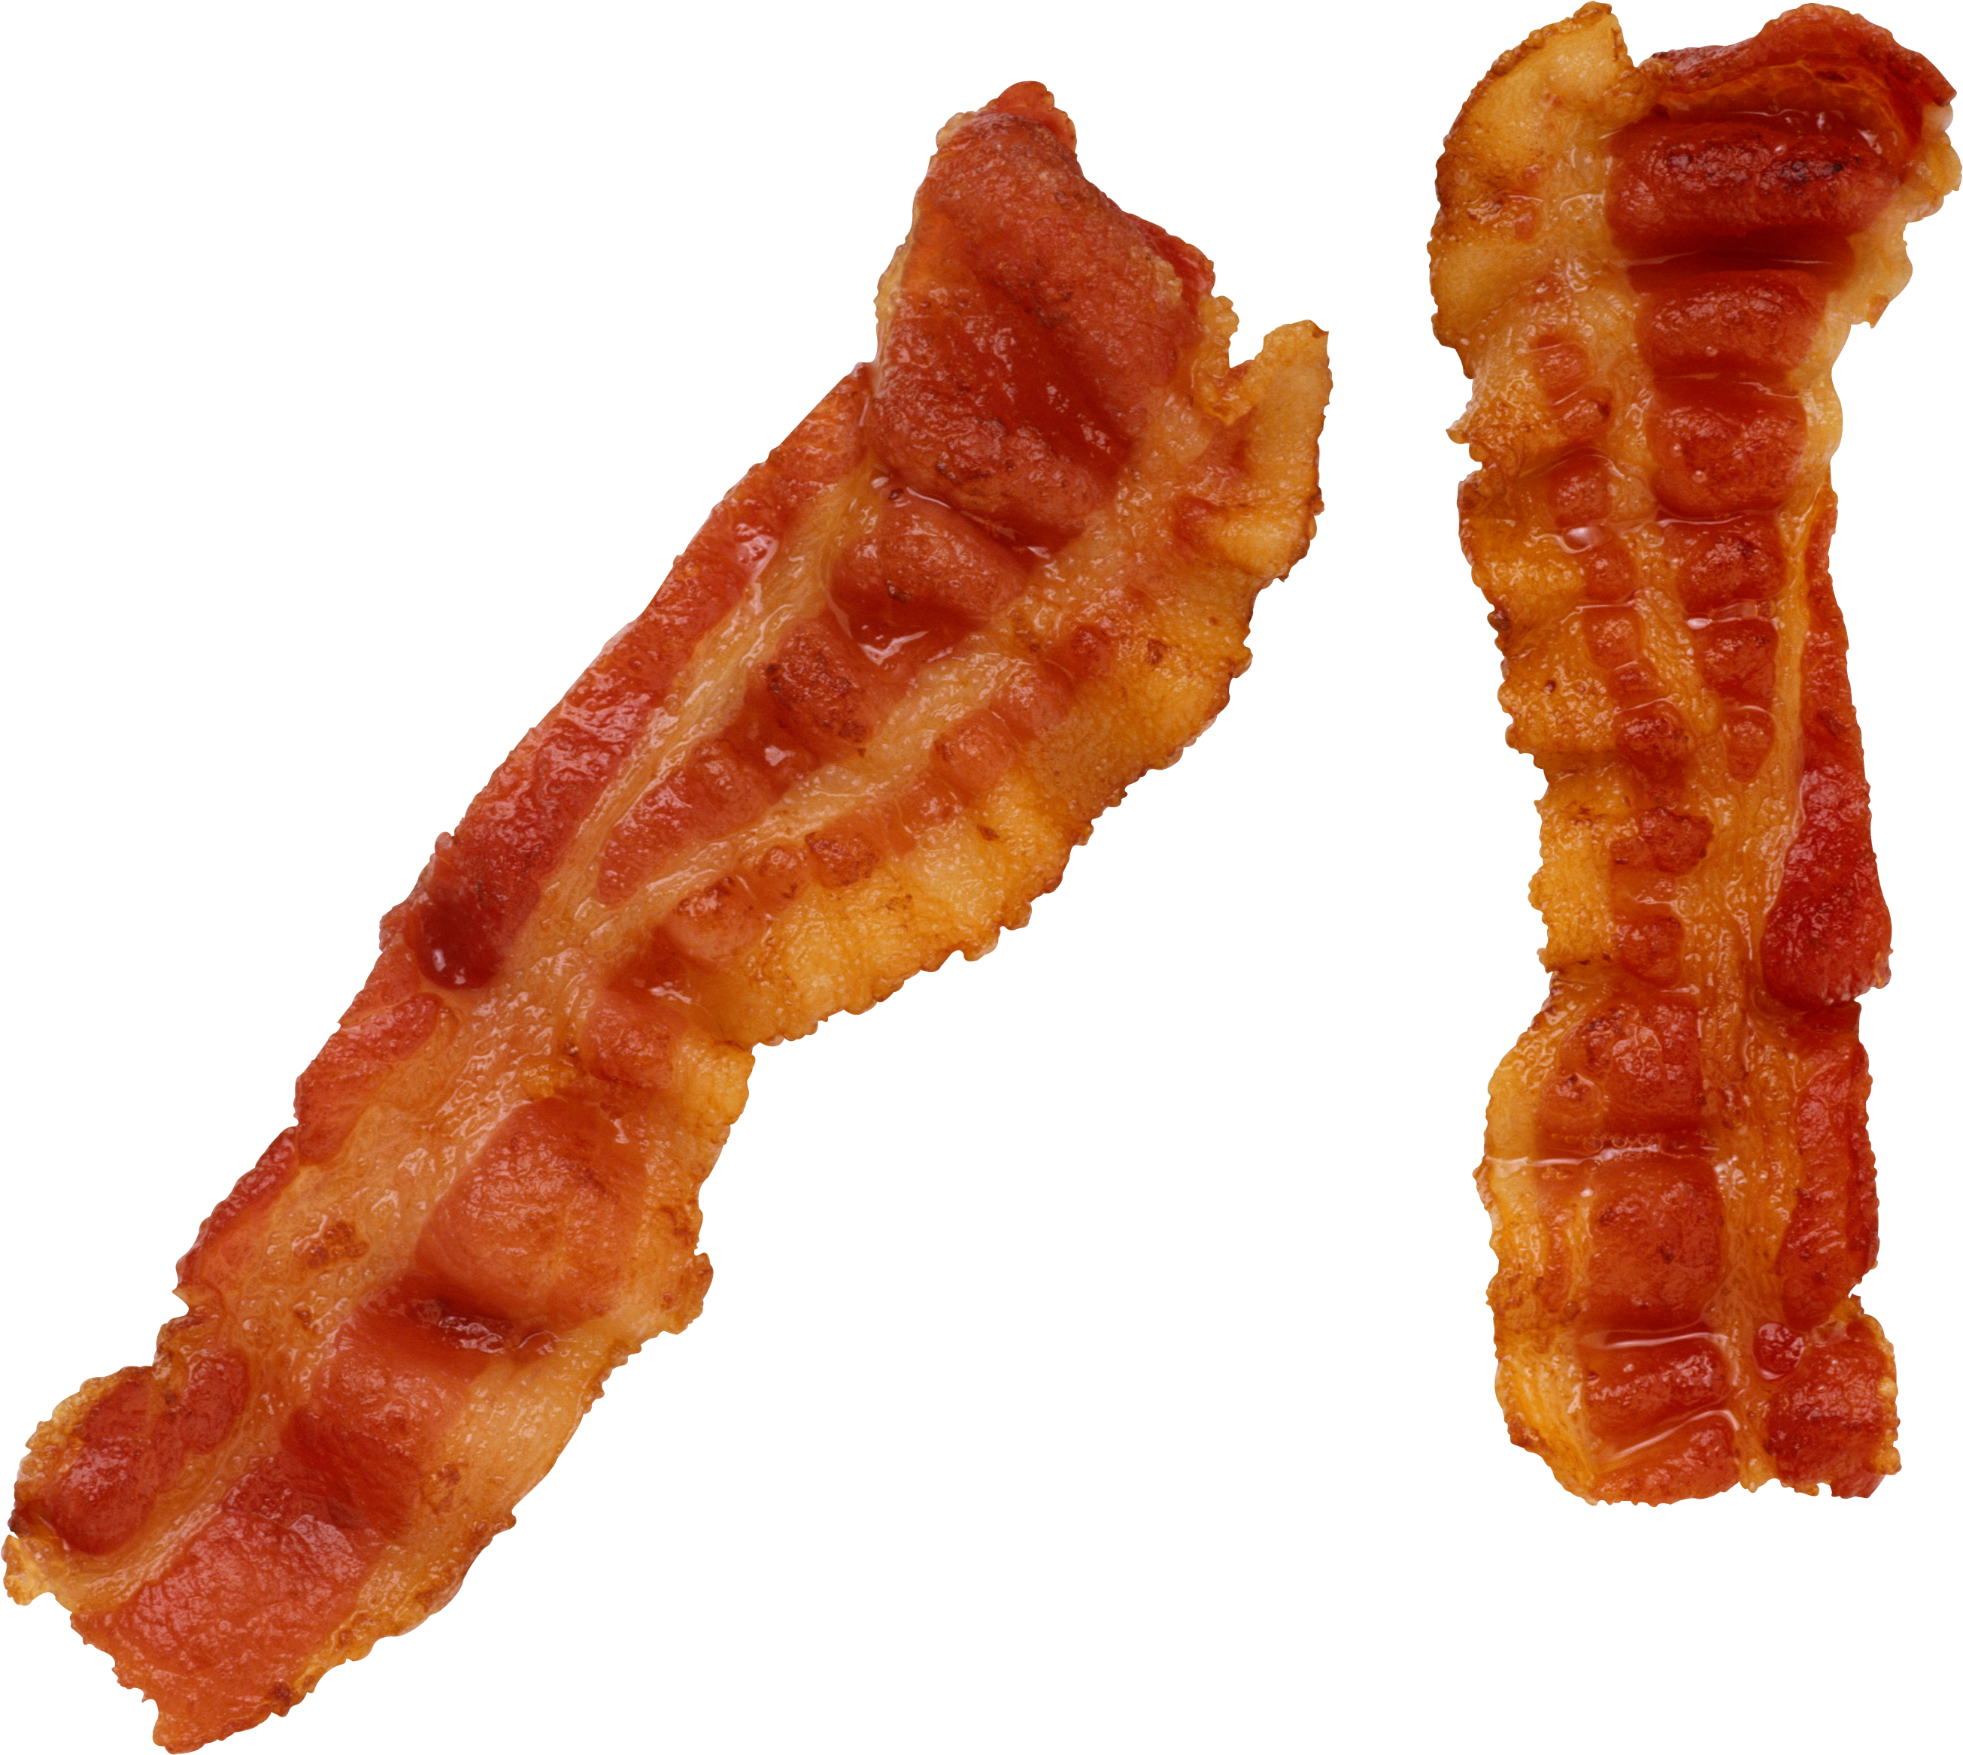
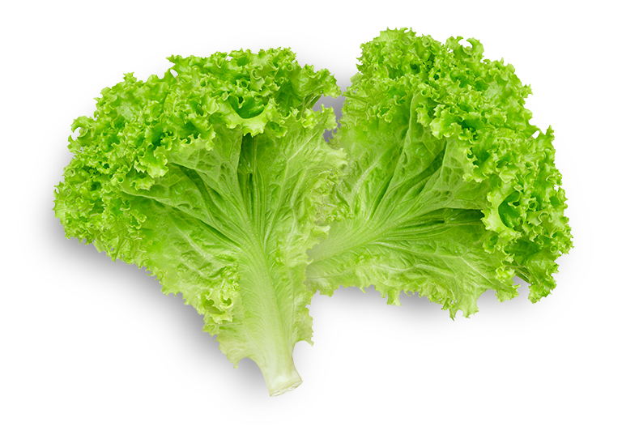


Contexte
L’objectif est de faire une application qui:
Permet la création de A à Z d’un Sandwich
De simuler une commande

Slide 3
Méthodologie

Slide 4
Méthodologie Singleton

Slide 5
Méthodologie Decorateur

Slide 6
Méthodologie MVC

Slide 7

Demo

Slide 8
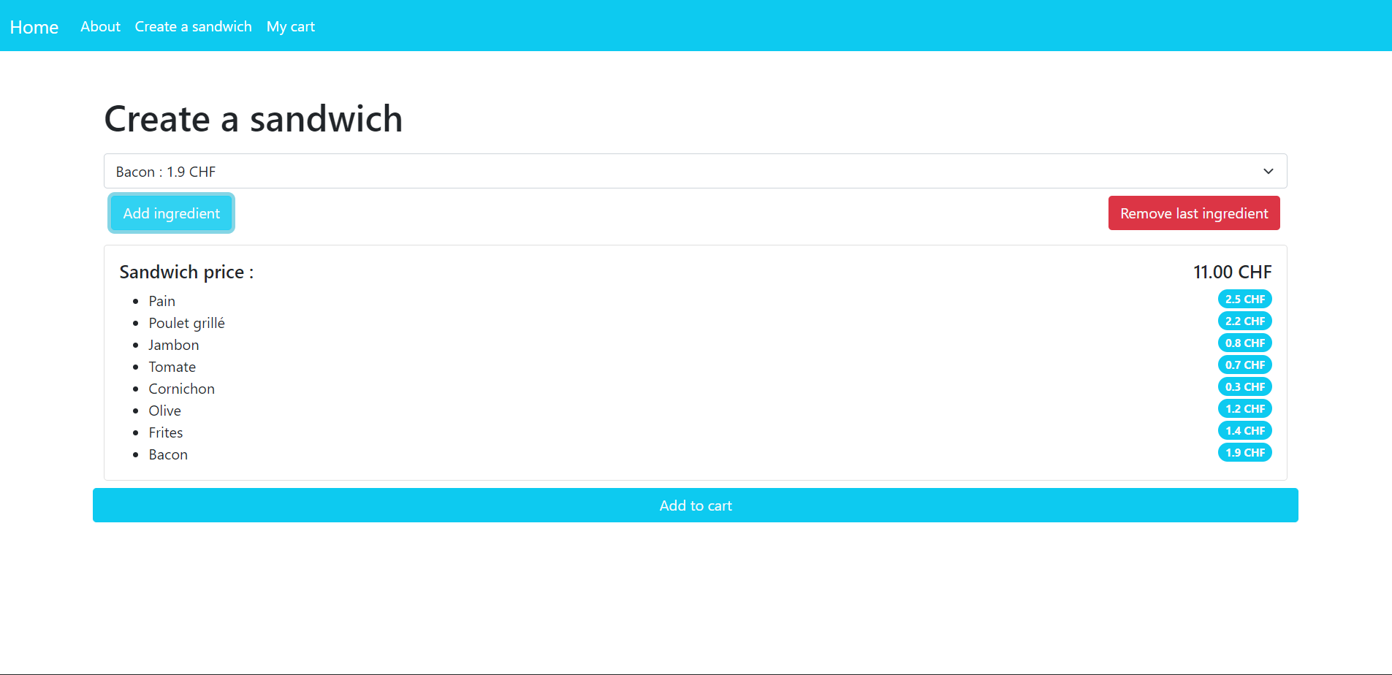
Résultats

Slide 9
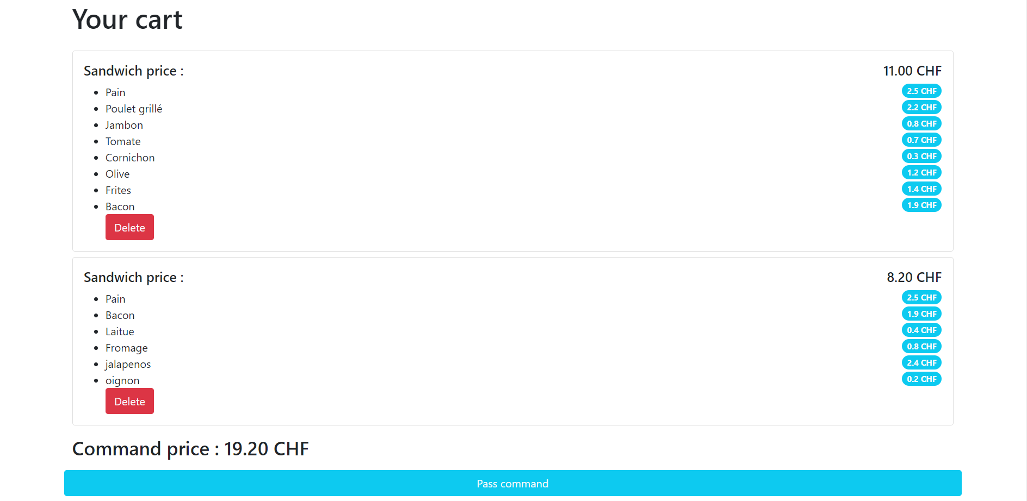
Résultats

Slide 10
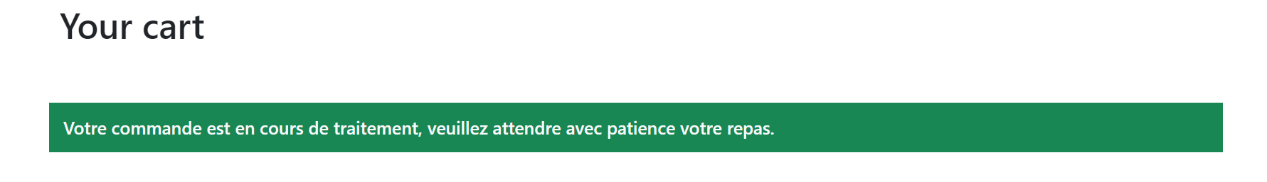
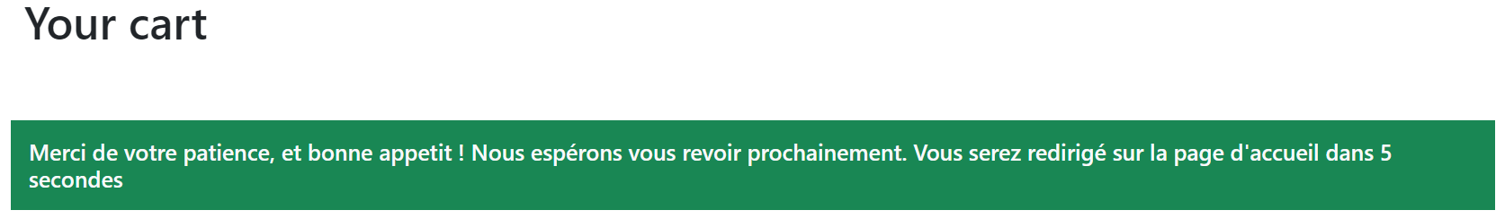
Résultats

Slide 11
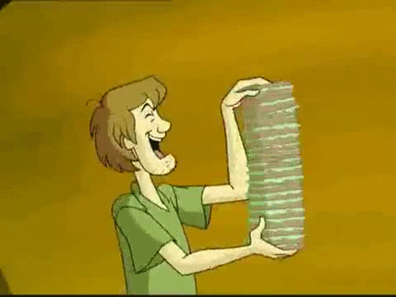
Résultats
Nous arrivons bien a créer un sandwich avec des ingrédients différents
Une commande est simulée avec un temps d’attente prédéfini
Il est possible d’enlever uniquement le dernier ingrédient
C’est une des faiblesses du décorateur
Le modèle MVC est mis en place et simuler sans vrai routeur

Slide 12
Conclusion

Slide 13
Références
freepng, 2022, Sandwich sous marin [en ligne], date inconnue, [Consulté le 09 juin 2022]. Disponible à l’adresse : https://www.freepng.fr/png-1o39o9/
https://www.freepng.fr/png-vfv2y2/
https://www.freepng.fr/png-58xsca/
https://www.freepng.fr/png-dh88vj/
https://www.freepng.fr/png-k43vnr/
https://www.freepng.fr/png-uue0zd/
https://www.freepng.fr/png-vu5l7f/
https://giphy.com/gifs/scooby-doo-eating-sandwich-czcK9OsSJNIbu

